Slide 1
FINANZAS I
Tercer semestre

Slide 2
Prueba de diagnóstico

Slide 3
El papel del Director Financiero.
El director financiero o CFO (Chief Financial Officer) es el ejecutivo responsable de la gestión financiera de una empresa u organización. Su función principal es supervisar y controlar las finanzas de la empresa para garantizar su sostenibilidad financiera a largo plazo.
Entre sus responsabilidades se encuentran:
la planificación financiera,
la gestión del riesgo,
la elaboración de presupuestos,
la gestión de la tesorería,
la contabilidad; y
la presentación de informes financieros a los accionistas y los organismos reguladores.
También pueden estar a cargo de las relaciones con los inversores y de la gestión de fusiones y adquisiciones.

Slide 4
1.1. FINANZAS
1.2. LA FUNCIÓN FINANCIERA
1.3. EL OBJETIVO BÁSICO FINANCIERO
ANÁLISIS FINANCIERO
1.4. DIAGNÓSTICO FINANCIERO
1.5. ESTADOS FINANCIEROS

Slide 5
1.1. FINANZAS
Finanzas es el área de la economía que estudia el funcionamiento de los mercados de dinero y capi- tales, las instituciones que operan en ellos, las políticas de captación de recursos, el valor del dinero en el tiempo y el coste del capital.

Slide 6
1.1. FINANZAS
CONSTITUYE LA ACTIVIDAD ECONÓMICA DEL SECTOR PÚBLICO LAS FINANZAS PÚBLICAS CONSTITUYEN LA ACTIVIDAD ECONÓMICA DEL SECTOR PÚBLICO, CON SU PARTICULAR Y CARACTERÍSTICA ESTRUCTURA QUE CONVIVE CON LA ECONOMÍA DE MERCADO, DE LA CUAL OBTIENE LOS RECURSOS Y A LA CUAL LE PRESTA UN MARCO DE ACCIÓN.
FINANZAS PÚBLICAS
TIPOS DE
FINANZAS
FINANZAS EM- PRESARIALES
SON AQUELLAS QUE SE CENTRAN EN LAS DECISIONES MONETARIAS O DE INVERSIÓN QUE TOMAN LAS EMPRESAS , EN LAS HERRAMIENTAS Y ANÁLISIS QUE SE UTILIZAN PARA TOMAR ESAS DECISIONES.
FINANZAS PERSONALES
ESTÁN RELACIONADAS CON LA CAPACIDAD DE GENERAR AHORRO POR PARTE DE LOS INDIVIDUOS, ASÍ COMO DE OBTENER RECURSOS FINAN- CIEROS ADICIONALES PROCEDENTES, POR EJEMPLO, DE LAS ENTIDADES FINANCIERAS

Slide 7
1.2. LA FUNCIÓN FINANCIERA
La operación de las empresas implica llevar a cabo una serie de actividades

Slide 8
1.2. LA FUNCIÓN FINANCIERA
EMPRESA
Una empresa es una organización, institución, o industria, dedicada a actividades o persecución de fines económicos o comerciales, para satisfacer las necesidades de bienes y/o servicios de las personas

Slide 9
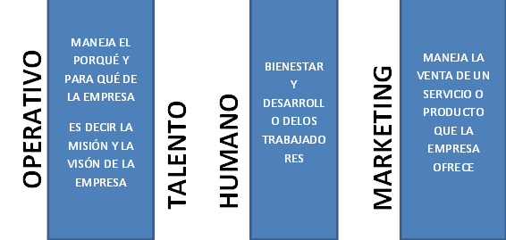
1.2. LA FUNCIÓN FINANCIERA
COMPONENTES

Slide 10
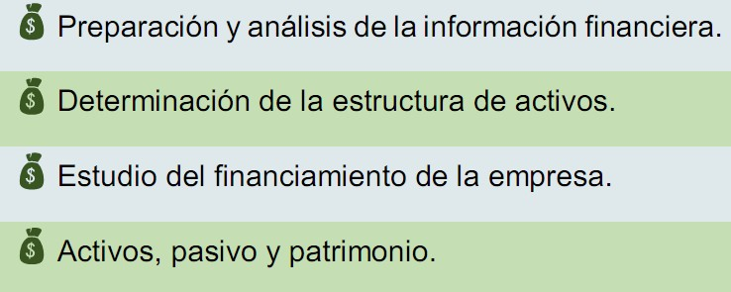
1.2. LA FUNCIÓN FINANCIERA
FINANZAS

Slide 11
1.3. EL OBJETIVO BÁSICO FINANCIERO
Maximización de las utilidades
Basada en una estrategia planificada
Debe visualizarse desde una perspecti- va de largo plazo

Slide 12
1.4. DIAGNÓSTICO FINANCIERO
ANÁLISIS FINANCIERO – DIAGNÓSTICO FINANCIERO
Se define como el estudio que se hace de la información que proporciona la contabilidad para determinar el estado de la situación financiera de la empresa

Slide 13
1.4. DIAGNÓSTICO FINANCIERO
EL ANÁLISIS FINANCIERO AYUDA DAR RESPUESTA A LAS SIGUIENTES INTERRIOGANTES
►¿El capital de trabajo es suficiente para atender el
desarrollo de la empresa?
►¿Cómo se ha financiado la empresa?
►¿La empresa ha fortalecido su patrimonio?
►¿Qué variaciones positivas o negativas presenta la empresa a lo largo
►¿Se están logrando los objetivos de rentabilidad que
se han definido?

Slide 14
1.5. ESTADOS FINANCIEROS
“Los estados financieros, también denomi- nados estados contables, son informes que utilizan las instituciones o empresas para reportar la situación económica y financiera y los cambios que experimenta la misma a una fecha o período determinado”

Slide 15
1.5. ESTADOS FINANCIEROS
Clases de Estados Financieros
►Estado de Situación Financiera o Balance General
►Estado de Desempeño o Estado de Resultados
►Estado de Cambios en el Capital Contable o Patrimonio
►Estado de Cambios en la Situación Financiera
►Estado de Flujos de Efectivo
►Notas a los Estados Financieros

Slide 16
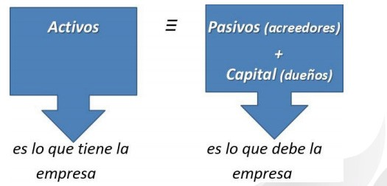
1.5. ESTADOS FINANCIEROS
Balance General o Estado de Situación Financiera
Estado contable que muestra en un momento determinado la composición de los activos, pasivos y patrimonio de una entidad.

Slide 17
1.5. ESTADOS FINANCIEROS
Estructura del Balance General
Activos: Son todos los bienes y derechos que posee una entidad y que están al servicio de la misma con el objetivo de obtener utilidad
Pasivos: Agrupa el conjunto de las cuentas que representan las obligaciones contraídas por el ente económico en desarrollo de su actividad
Patrimonio: Representa el valor de los derechos de los propietarios sobre los recursos o activos de la organización

Slide 18
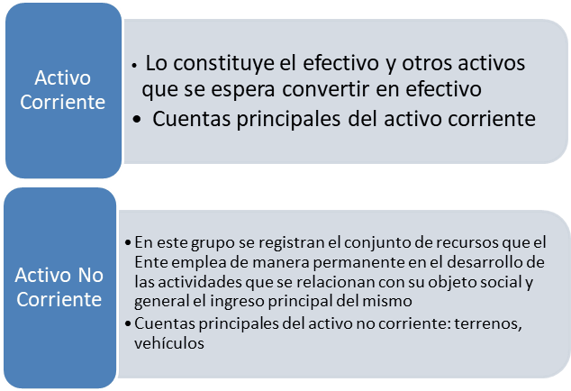
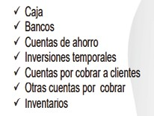
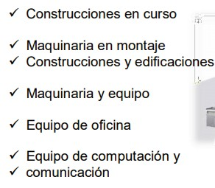
1.5. ESTADOS FINANCIEROS
Clasificación de los Activos

Slide 19
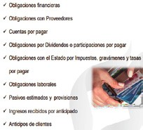
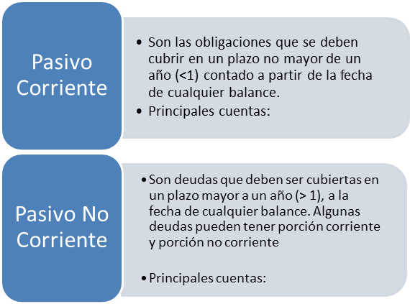
1.5. ESTADOS FINANCIEROS
Clasificación de los Pasivos

Slide 20
1.5. ESTADOS FINANCIEROS
Patrimonio
►Capital
►Superávit de capital
►Utilidades del ejercicio
►Utilidades de ejercicios anteriores

Slide 21
1.5. ESTADOS FINANCIEROS
Estado de Resultados o Estado de desempeño
Es el estado que refleja la operación de la empresa en un lapso determinado para dar a conocer de manera detallada y ordenada el resultado económico del ejercicio contable. También se le conoce con el nombre de estado de ingresos y egresos, estado de rentas y gastos, o estado de pérdidas y ganancias.

Slide 22
1.5. ESTADOS FINANCIEROS
Secciones del Estado de Resultados
Observe que el estado de resultados está dividido en cuatro grandes secciones:
Ingresos
Costo de los bienes vendidos
Gastos de operación
Renglones no operacionales

Slide 23
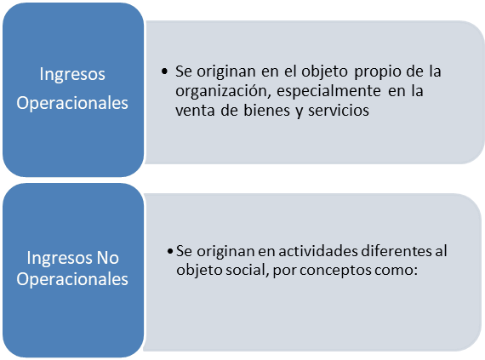
1.5. ESTADOS FINANCIEROS
Clasificación de los Ingresos

Slide 24
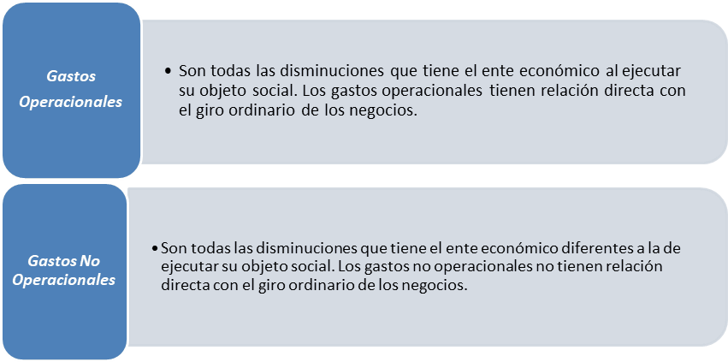
1.5. ESTADOS FINANCIEROS
Clasificación de los Gastos

Slide 25
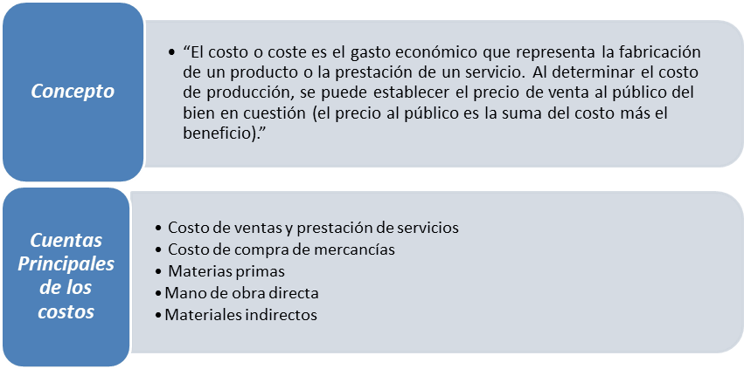
1.5. ESTADOS FINANCIEROS
Costos

Slide 26
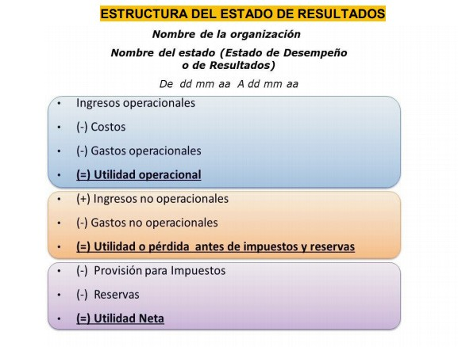
1.5. ESTADOS FINANCIEROS
Estructura del Estado de Resultados

